Slide 1
Факторы влияния на развитие логистической инфраструктуры в регионе
Выполнил:
Швалов Павел Григорьевич
Кафедра логистики, Красноярский ГАУ

Slide 2
Организационно-функциональная модель логистической инфраструктуры городской агломерации
*
Синтез методов целевого ориентирования агломерационного развития
*
Многоуровневый подход к решению проблемы координации
*
Согласование спектра логистических услуг в экономической, социальной и институциональной сферах

Slide 3
Блок-схема модели логистической инфраструктуры городской агломерации
Корреляционное воздействие
Социально-экономические цели, программы и стратегии развития логистической инфраструктуры городской агломерации
Функции субъектов социальной, экономической и институциональной сфер городской агломерации
Механизмы координации логистической инфраструктуры городской агломерации

Slide 4
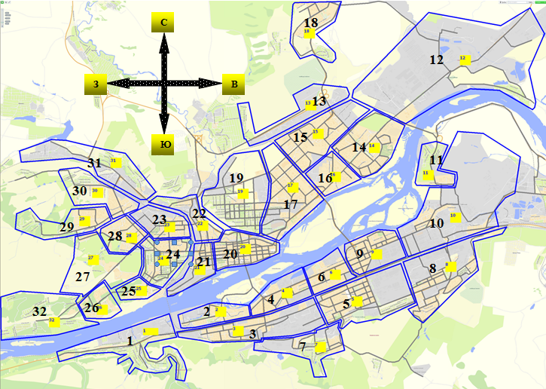
Мезорайоны ядра городской агломерации (на материалах Красноярской городской агломерации)

Slide 5
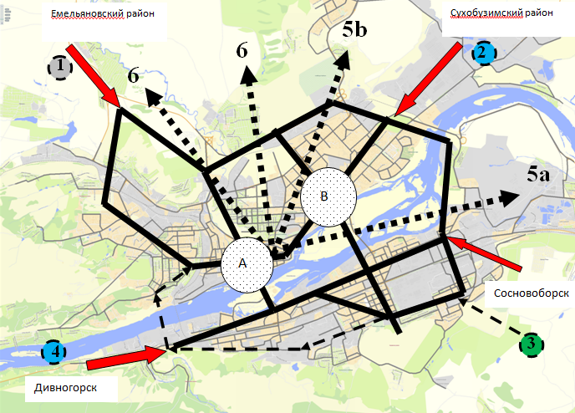
Направления логистических потоков Красноярской городской агломерации

Slide 6
Алгоритм формирования логистической инфраструктуры городской агломерации
Анализ условий и социально-экономических программ развития
Выделение проблем в социальной инфраструктуре
Выделение проблем в экономической инфраструктуре
Выделение проблем в институциональной инфраструктуре
Разработка драйверов реорганизации логистической инфраструктуры и их интеграция
Практические рекомендации к формированию логистической инфраструктуры городской агломерации

Slide 7
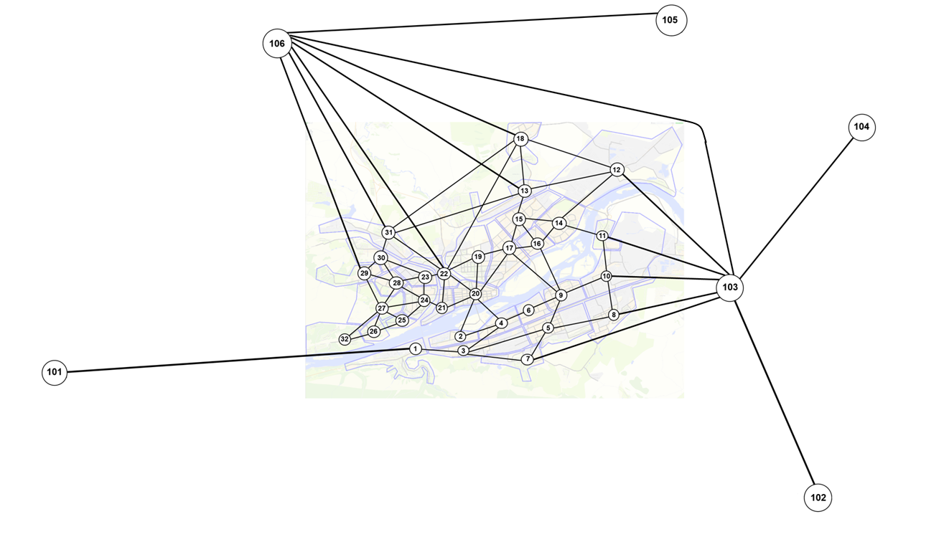
Базовые вектора потоков в логистической инфраструктуре Красноярской городской агломерации
Емельяновский р-н
Сухобузимский р-н
г. Сосновоборск
Березовский р-н
г. Дивногорск
Манский р-н

Slide 8
Мероприятия по развития логистической инфраструктуры
Транспортные аспекты
создание сети скоростных дорог непрерывного движения;
Территориальное размещение элементов инфраструктур
оптимизация территориального размещения точек формирования грузопотоков
Оптимизация внешних и внутренних материальных потоков
формирование сети логистических терминальных комплексов;
повышение связанности дорожной сети городской агломерации;
увеличение площади парковочных мест; увеличение роли и числа форм общественного транспорта
обеспечение материальных и сопутствующих им потоков из внешних районов

Slide 9
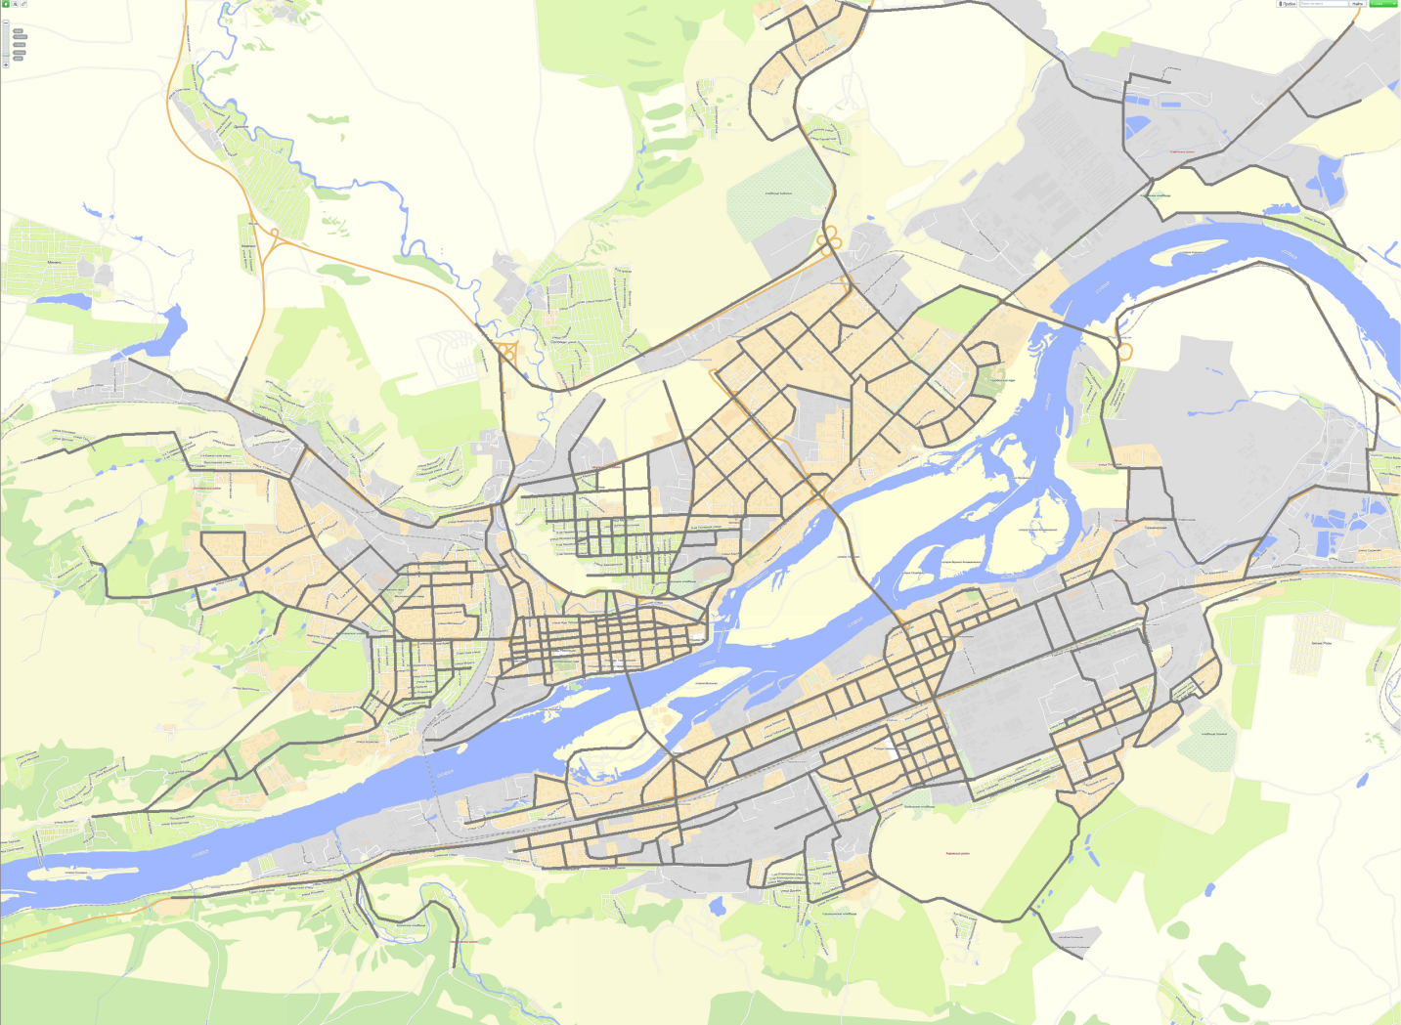
Практическое мероприятие 1 «Транспортные аспекты» – драйвер 4
«Перспективные направления развития маршрутов общественного транспорта»
Внеуличный транспорт
Железнодорожный транспорт
Трамвайный транспорт

Slide 10
Практическое мероприятие 2,3 – драйверы 5-7
Р255
Промышленные зоны
Емельяновский р-н
Сухобузимский р-н
Красноярск
Березовский р-н
Сосново-борск
Дивногорск
М54
Манский р-н
р. Енисей
Р255
- федеральные автотрассы Р255 (М53), М54
- прочие автодороги
- контейнерный терминал
- Транссибирская ж/д магистраль
- международный аэропорт
- прочие ж/д линии
- речной порт

Slide 14
Благодарю за внимание!

